Slide 1
Ktor, Exposed og DI/koin
Faggruppemøte
2025.01.27
Thomas Oddsund

Slide 2
Dagens tema
Kotlin-native alternativer til Spring
Del 1: Ktor(Jetbrains) erstatter Spring MVC
Del 2: Exposed(Jetbrains) erstatter Spring Data JPA
Del 3: Plain Kotlin eller Koin for å erstatte Spring DI

Slide 3
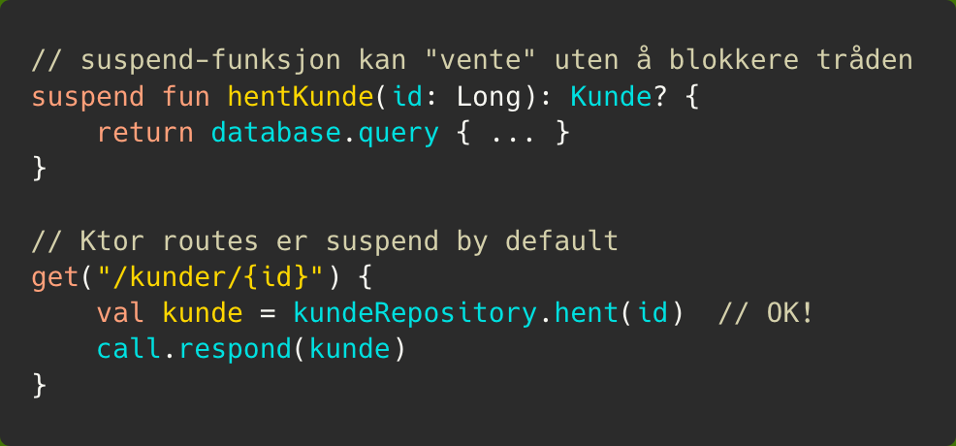
Kort om Coroutines
Suspend = pause uten å blokkere tråden
Ktor og Exposed har innebygd støtte
Dypdykk i senere faggruppemøte? 🤔
Notes:
Dere trenger ikke forstå coroutines dypt i dag. Bare vit at suspend betyr at funksjonen kan vente på I/O uten å blokkere.

Slide 4
Del 1: Ktor

Slide 5
Hva er Ktor?
Bibliotek fra Jetbrains for api-håndtering
Asynkront via Coroutines
Bygd for Kotlin
🙄
Modulært – installer det du trenger av plugins og funksjonalitet
Coroutines som førsteklasses konsept
Threads i Spring
Lett og raskt, håndterer kun routing

Slide 6
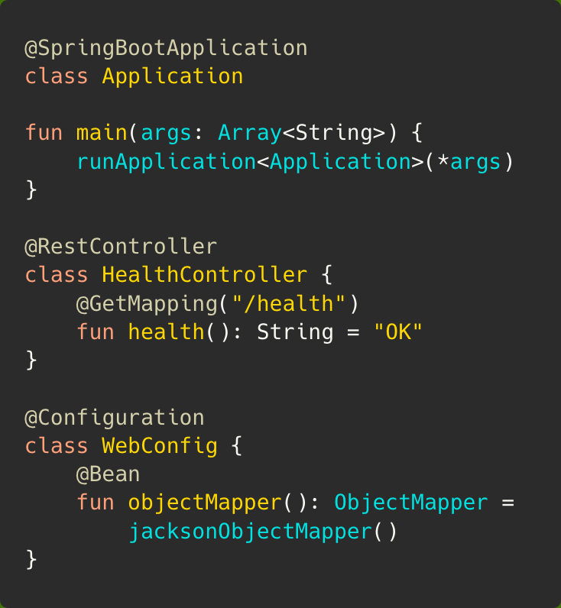
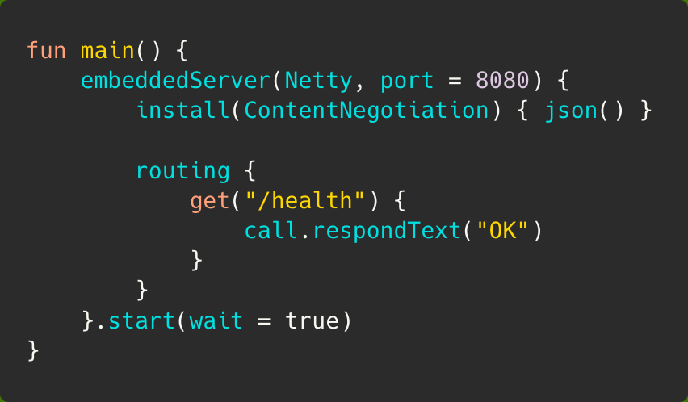
Minimal Ktor-app
Notes:
Ingen annotations, ingen magi, bare eksplisitt Kotlin kode
embeddedServer(Netty, port = 8080)
Oppretter en server med Netty som engine
Lytter på port 8080
install(ContentNegotiation) { json() }
Installerer content negotiation-plugin
Konfigurerer JSON-serialisering (sannsynligvis kotlinx.serialization eller Jackson)
routing { get("/health") { ... } }
Definerer routing
GET /health returnerer plain text "OK"
.start(wait = true)
Starter serveren
wait = true blokkerer main-tråden så programmet ikke avslutter

Slide 7
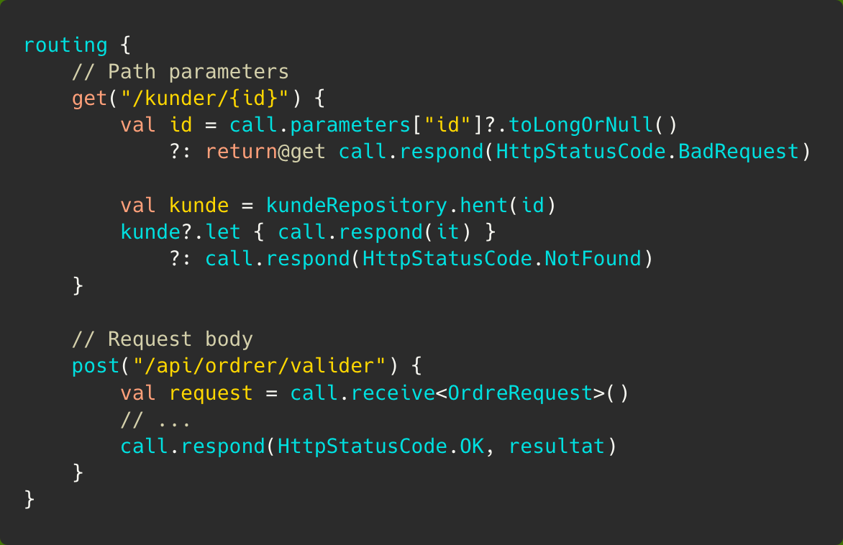
Routing og requests
Notes:
GET /kunder/{id}
call.parameters["id"] henter path parameter som String
return@get call.respond(HttpStatusCode.BadRequest) - elvis operator returnerer 400 hvis id er null/ugyldig
kunde?.let { call.respond(it) } - responder med kunde hvis funnet
?: call.respond(HttpStatusCode.NotFound) - ellers 404
POST /api/ordrer/valider
call.receive<OrdreRequest>() deserialiserer request body til OrdreRequest (bruker ContentNegotiation-plugin)
call.respond(HttpStatusCode.OK, resultat) returnerer 200 med resultat-objekt som JSON

Slide 8
Spring Boot vs Ktor
Spring Boot | Ktor
@RestController | routing { }
@GetMapping | get("/path") { }
@RequestBody | call.receive<T>()
ResponseEntity<T> | call.respond(obj)
Annotations (implisitt) | DSL (eksplisitt)

Slide 9
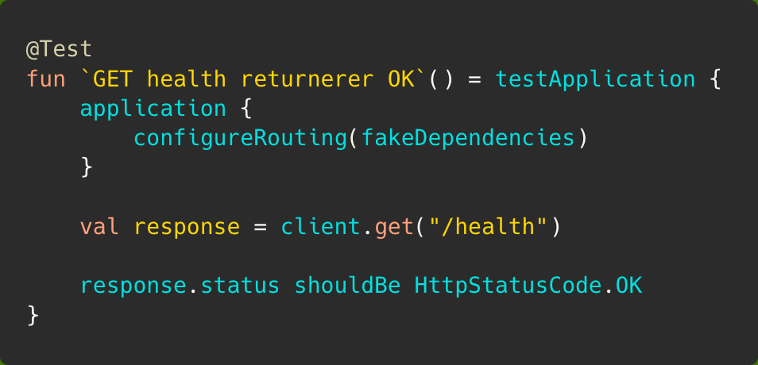
Testing i ktor
Notes:
Dette er en Ktor-test med testApplication!
@Test -JUnit test-annotasjon
testApplication { ... }
Ktor sin testhelper som starter en in-memory test-applikasjon
Gir tilgang til client for HTTP-kall
application { configureRouting(fakeDependencies) }
Konfigurerer test-applikasjonen configureRouting er en funksjon med din routingdefinisjon
Setter opp routing med fake/mock dependencies
client.get("/health")
HTTP GET-request mot /health endpoint
client er tilgjengelig i testApplication-scope
response.status shouldBe HttpStatusCode.OK
Kotest assertion verifiserer at statuskode er 200 OK

Slide 10
Demotid
Notes:
Fiks GET health returnerer OK
Fiks enkel POST med JSON

Slide 11
Proggetid

Slide 12
Samme domene som de to forrige møtene
Ordrevalidering

Slide 13
Oppgaver
Health endepunkt - GET /health returnerer "OK”
Valider odre - POST /api/ordrer/valider - motta, valider, returner riktig statuskode
Hent kunde - GET /api/kunder/{id} - path parameter, 200 eller 404
Ekstraoppgaver
List opp kunder - GET /api/kunder - returner alle
Opprett kunde - POST /api/kunder - lagre og returner 201
Testene ligger ferdig i “src/test/kotlin/routes/”, fiks koden så de blir grønne

Slide 14
Exposed

Slide 15
Hva er Exposed?
Kotlin SQL lib fra Jetbrains
DSL og DAO
Støtter Coroutines hvis du bruker DSL og r2dbc(i stedet for JDBC)
Mindre magi og proxies enn med JPA/Hibernate

Slide 16
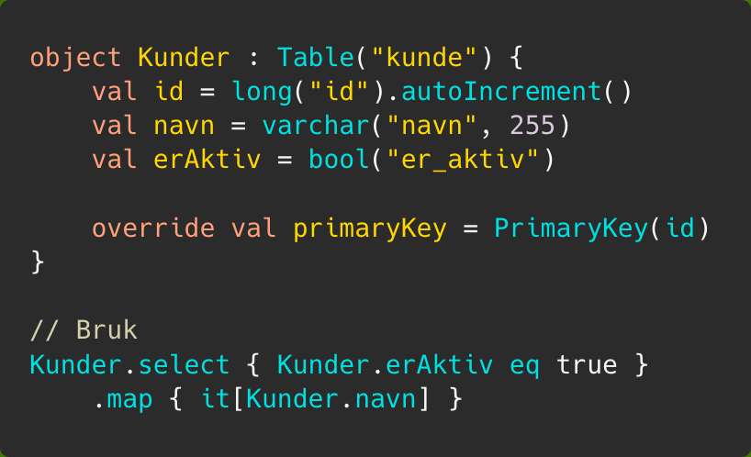
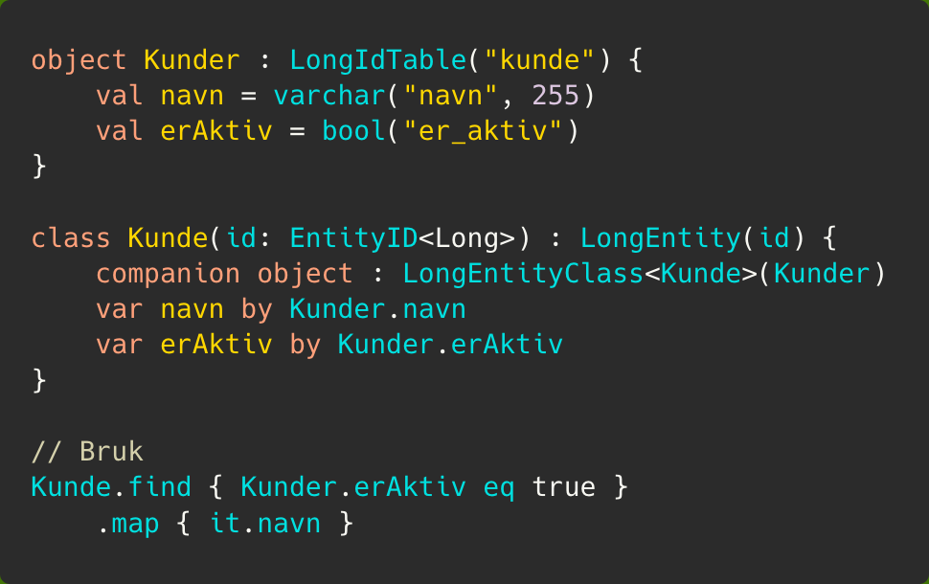
DSL vs DAO
DSL
DAO
Notes:
DSL
- Table("kunde") - mapper til tabellnavn i databasen
Hver property (id, navn, erAktiv) representerer en kolonne
Du må definere alt eksplisitt: type, kolonnenavn, constraints
autoIncrement() og primaryKey håndteres manuelt
select { } - bygger SQL WHERE-clause
Returnerer Query som gir ResultRow-objekter
it[Kunder.navn] - må aksessere kolonner eksplisitt med bracket-notasjon
Resultatet er bare verdier (String, Boolean, etc.) - ingen objekter
DAO
LongIdTable - gir automatisk id: Long kolonne med auto-increment
Du definerer bare "ekstra" kolonner utover ID
Mindre boilerplate enn DSL
Entity-klasse representerer én rad som object
by - Kotlin delegated properties kobler properties til kolonner
companion object - gir statiske metoder som find(), all(), etc.
find { } - returnerer Kunde-objekter (ikke ResultRow)
it.navn - aksesserer properties direkte, ikke via brackets
Mer objekt-orientert: jobber med Kunde-instanser

Slide 17
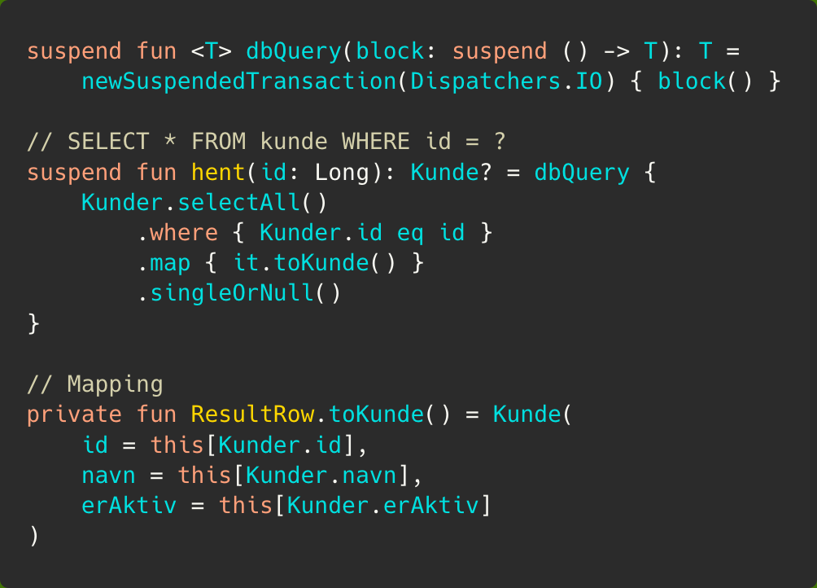
Selects
Gjenkjennbart for de som har jobbet med JDBCTemplate i Spring?
Notes:
newSuspendedTransaction håndterer coroutines
Frigjør tråden mens vi venter på database
Alt i blokken kjører i samme transaksjon

Slide 18
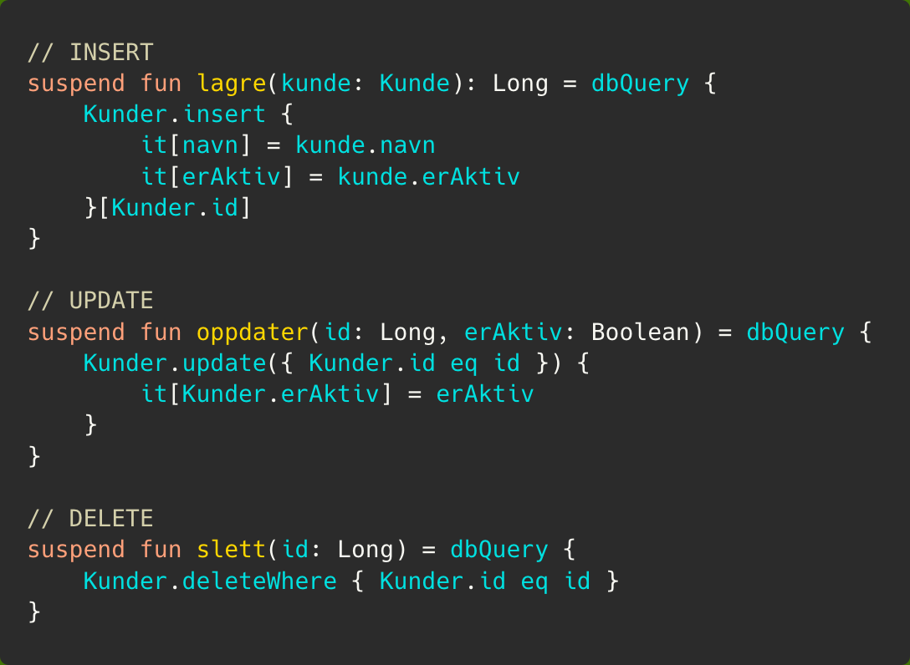
Insert, update, delete
Som select – gjenkjennbart?

Slide 19
Spring Data JPA | Exposed DSL
@Entity class | object : Table()
interface : JpaRepository | Egne repository-klasser
Generert SQL | Eksplisitt, typesikker SQL
findById, save | selectAll, insert

Slide 20
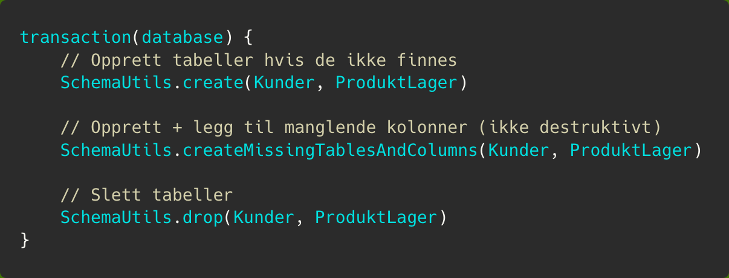
For enkel databasemigrering
Men fortsett med Flyway/Liquibase i prod..
Notes:
SchemaUtils er praktisk for utvikling og tester.
I produksjon anbefaler jeg heller Flyway eller Liquibase for skikkelig migreringshåndtering.

Slide 21
Pause

Slide 22
Proggetid

Slide 23
Oppgaver
KundeRepository
LagerRepository
hent(id) – Select kunde og map til domene
lagre(kunde) – Insert, returner generert id
oppdater(id, erAktiv) - Update
Ekstraoppgave: hentAlle
hentBeholdning(produktId) – Select, default 0
leggTil(produktId, antall) – Insert eller Update(Upsert)
reduserBeholdning(produktId, antall) – Update, returner ny beholdning
Ekstraoppgave: slettProdukt
Testene ligger I src/test/kotlin/repository/

Slide 24
Del 3: Manuell DI vs Koin

Slide 25
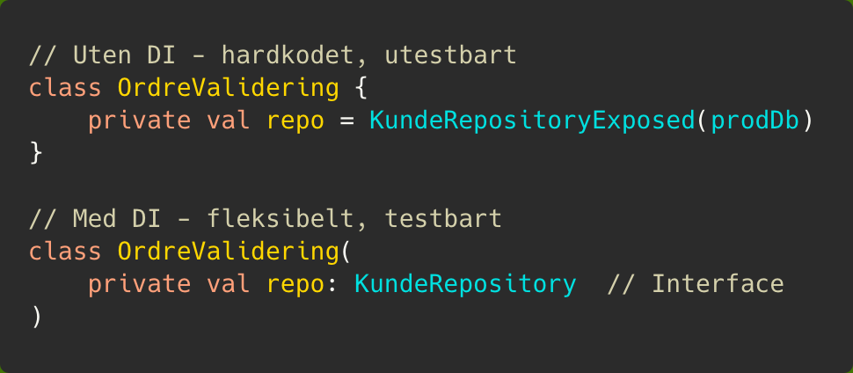
Oppfrisker - hvorfor DI?
Separation of Concerns -> Loosely coupled
Lettere å teste
Trenger vi egentlig et bibliotek/rammeverk for dette?

Slide 26
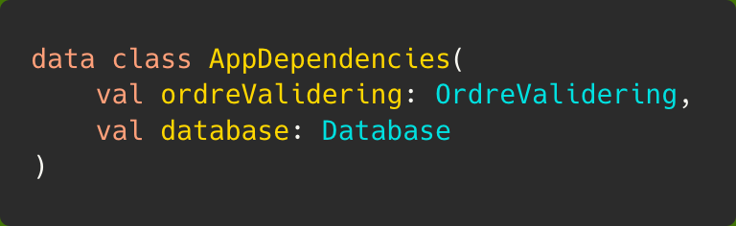

Slide 27
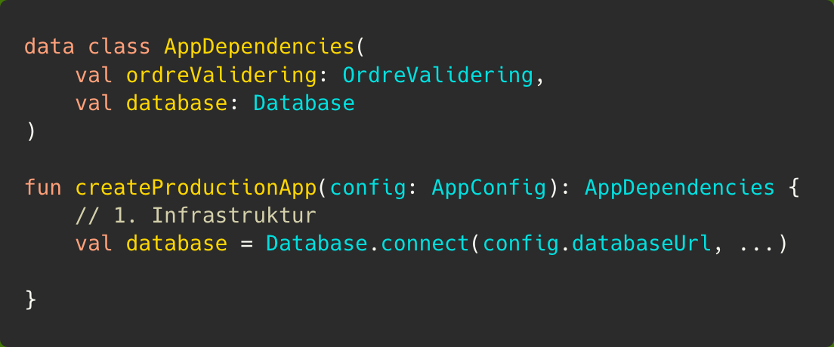

Slide 28
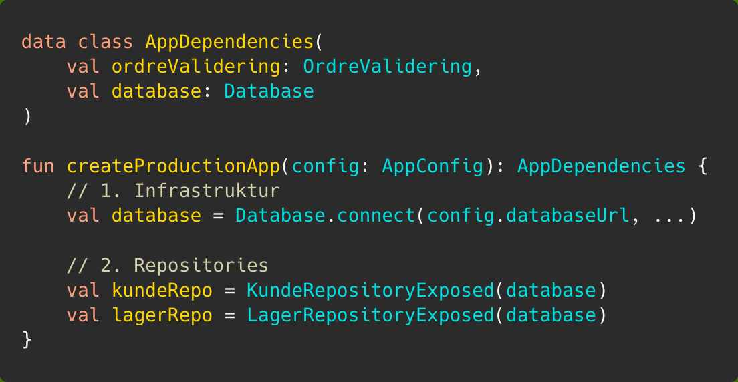

Slide 29
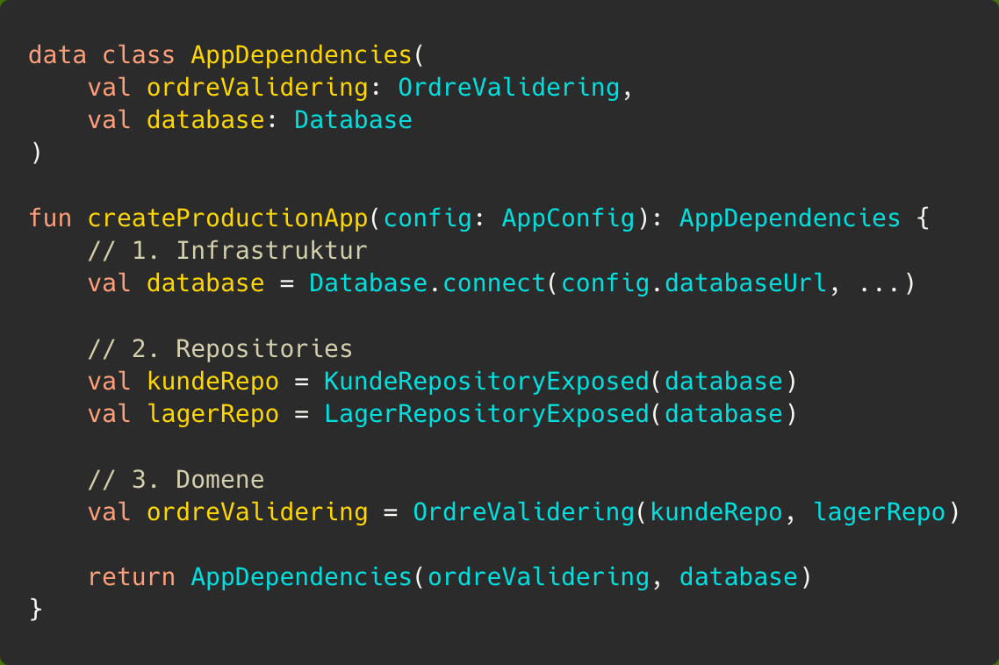

Slide 30
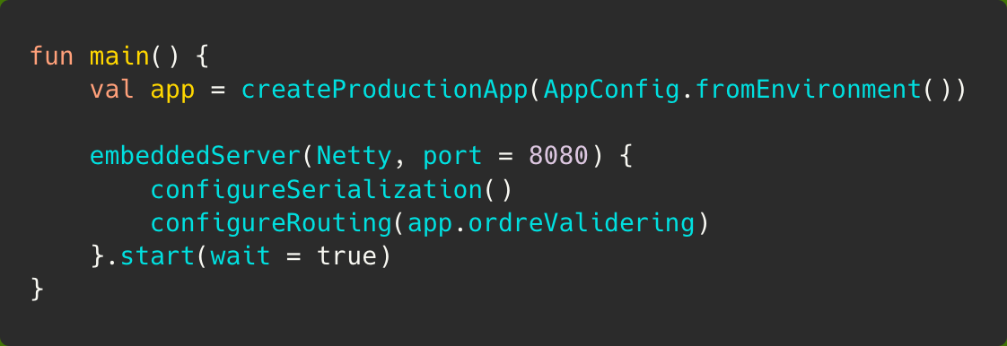
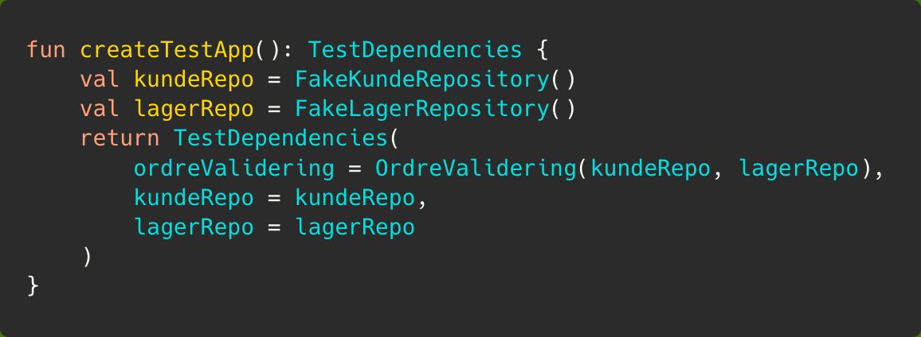
I bruk

Slide 31
Manuell DI
Fordeler ✅
Ulemper ❌
Kompileringssikkerhet - feil ved bygg
Ingen magi - ren Kotlin-kode
Lett å debugge og navigere
Ingen ekstra dependencies
Kan bli stort for komplekse apper
Manuell oppdatering ved nye avhengigheter
Generelt manuellt vedlikehold

Slide 32
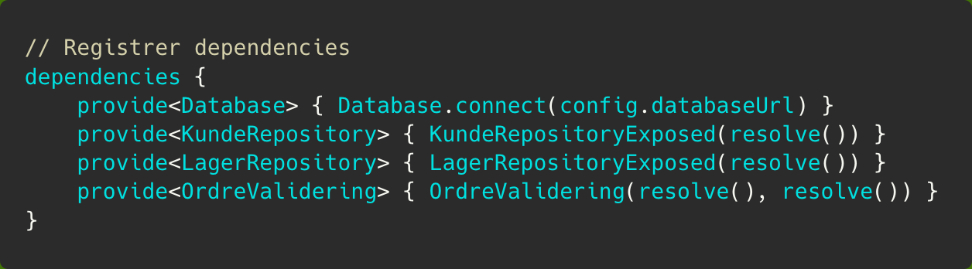
Ktor DI
Nytt i 3.2.0(juni 2025)
Innebygd i ktor via en ekstra dependency
resolve() henter deps automagisk
slipper prop-drilling i routes/routing

Slide 33
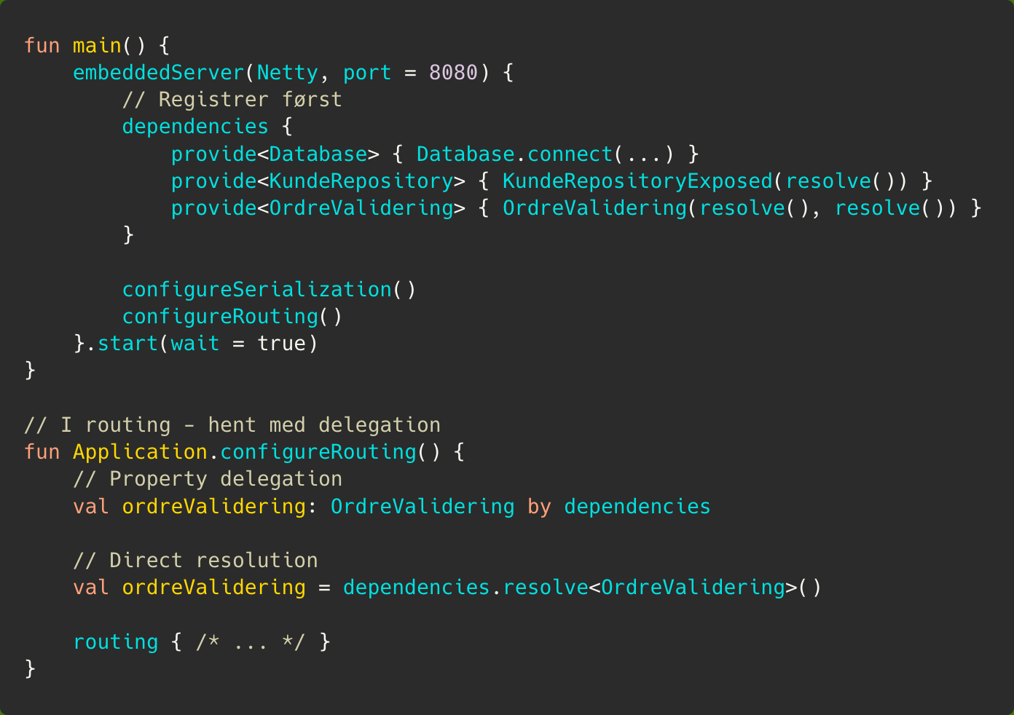
Ktor DI – eksempel
Notes:
Ktor DI er en mellomting - slipper prop-drilling som med manuell, men uten ekstra bibliotek som Koin.

Slide 34
Ktor DI
Fordeler ✅
Ulemper ❌
Ingen ekstra eksterne dependencies
Slipper prop-drilling av avhengigheter
Coroutine støtte for async avhengigheter
AutoCloseable støtte for cleanup
Runtime-feil ved mangler
Relativt nytt(mindre docs)
Litt vanskelig å google ved behov
Kun for ktor apps

Slide 35
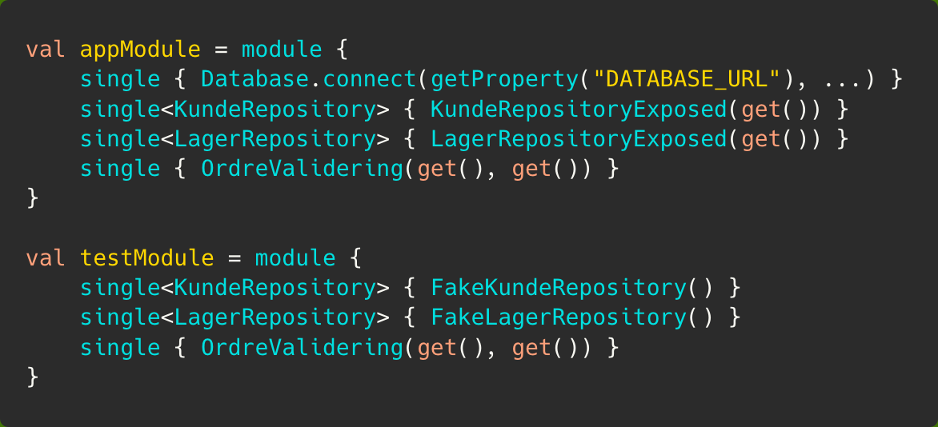
Koin
DSL eller annotasjonbasert
Lettere å skalere med flere moduler
Ingen runtime feil med Koin Compiler plugin
Integrasjoner med Ktor DI

Slide 36
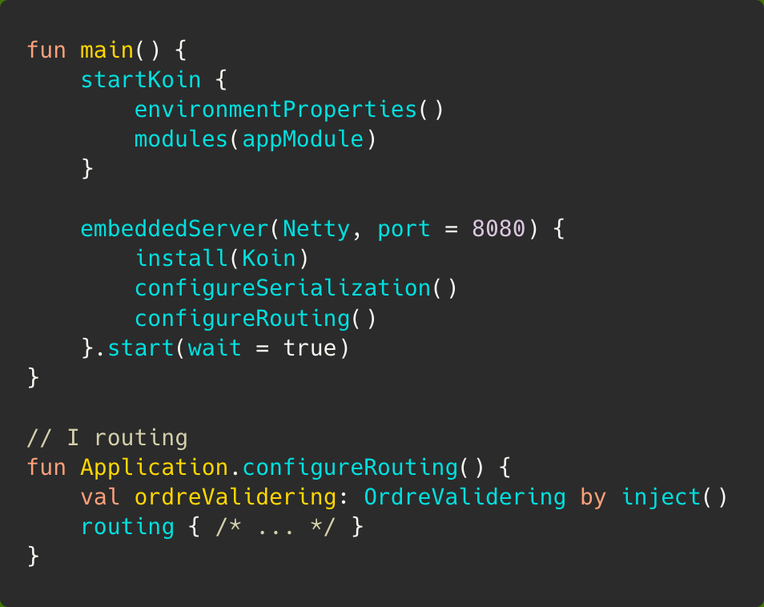
Koin – eksempel
Notes:
Ktor DI er en mellomting - slipper prop-drilling som med manuell, men uten ekstra bibliotek som Koin.

Slide 37
Koin
Fordeler ✅
Ulemper ❌
Skalerer bedre for store apper
Scoping(singleton, factory, scoped)
God Ktor-integrasjon
Etablert og god dokumentasjon
Multiplatform
Støtter JSR-330 (Jakarta Inject)
Runtime-feil ved mangler
Ny DSL å lære
Kan være litt implisitt
Kan bli kaotisk hvis en har koin module spredt rundtomkring i kodebasen

Slide 38
Når bruke hva?
Start med Manuell DI eller Ktor DI, og for enkle apper
Best guesstimation: smertepunktet er rundt 15-20 dependencies
Koin for større apper

Slide 39
Andre alternativer
Kodein
Dagger/Hilt
Spring DI hvis du bruker Spring

Slide 40
Proggetid

Slide 41
Oppgaver
createTestApp() – manuell, fakes og Ordrevalidering
createProductionApp() – manuell, database++
Ktor DI setup – provide/resolve
RoutingKtorDi – by depenendecies eller dependencies.resolve<??>()
Koin modules – registrer med DSL(single/get)
Koin modules – ta I bruk via by inject
Tester i integration/

Slide 42
Avslutningsvis

Slide 43
Oppsummering
Livet kan være ganske sweet utenfor Spring Boot
Selv om Spring Boot kan være helt riktig for ditt team
Exposed kan brukes med Spring Boot
Nylig versjon 1.0.0, så tut og kjør i prod!
Ktor + manuell DI tar deg langt
Kan migrere gradvis til Koin

